Slide 1
La cuisine

Slide 2
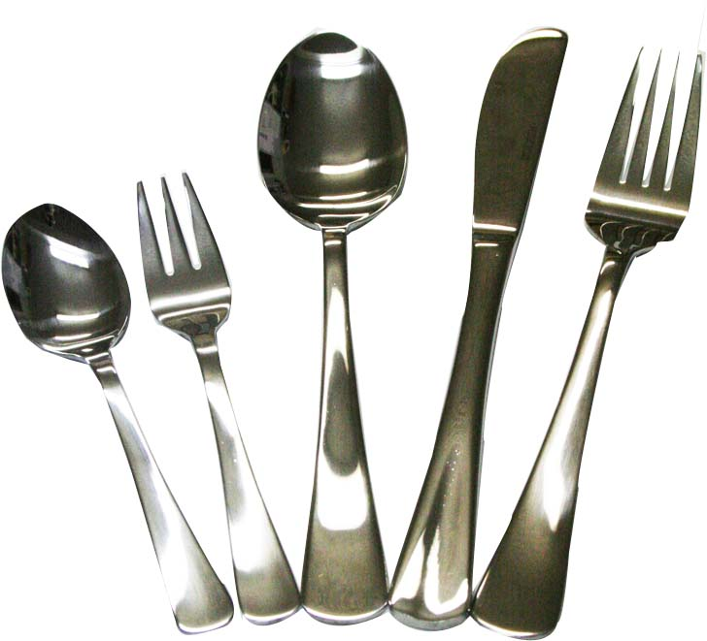

Slide 3
Les couverts

Slide 4
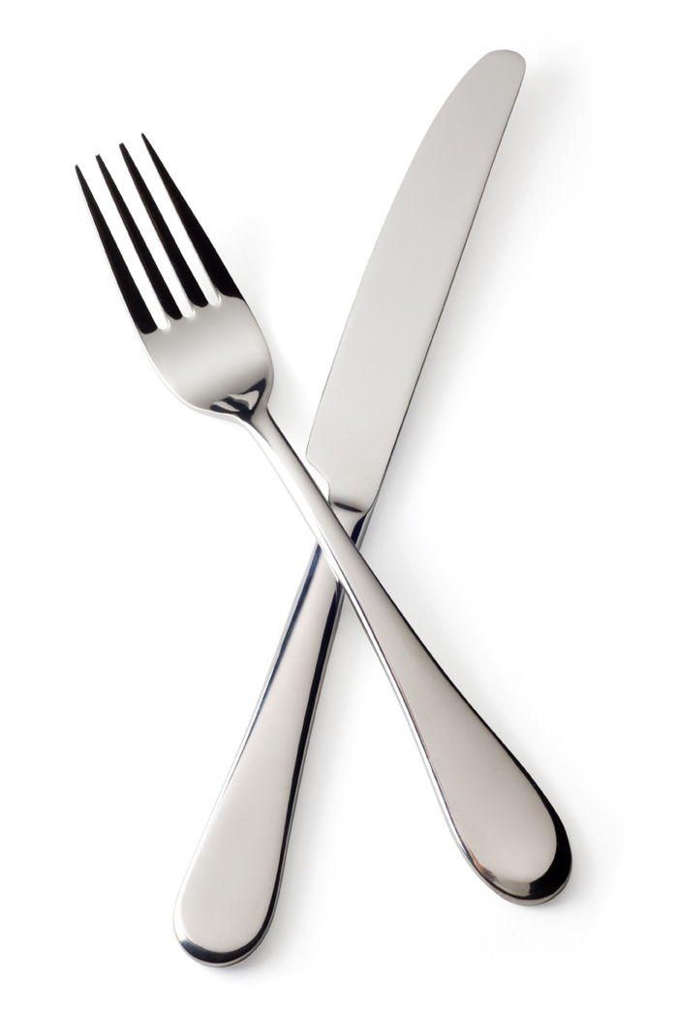

Slide 5
Le couteau et la fourchette

Slide 6
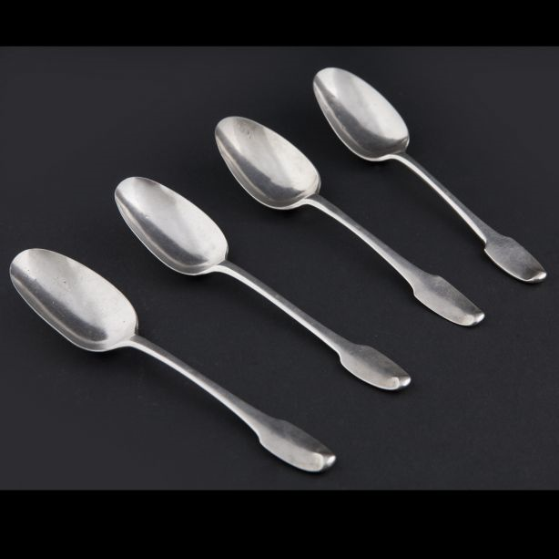

Slide 7
Les petites cuillères

Slide 8
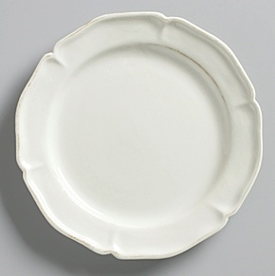

Slide 9
Une assiette

Slide 10
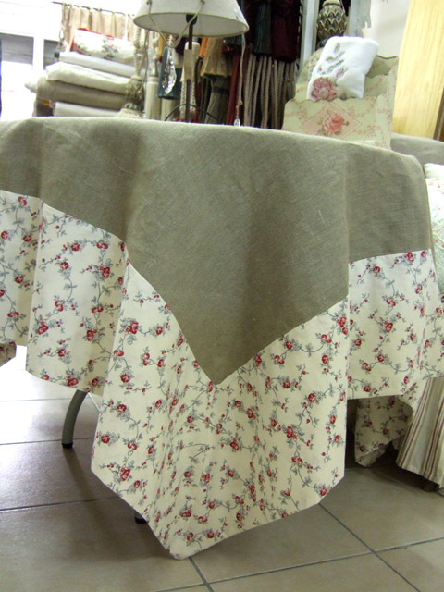

Slide 11
La nappe

Slide 12
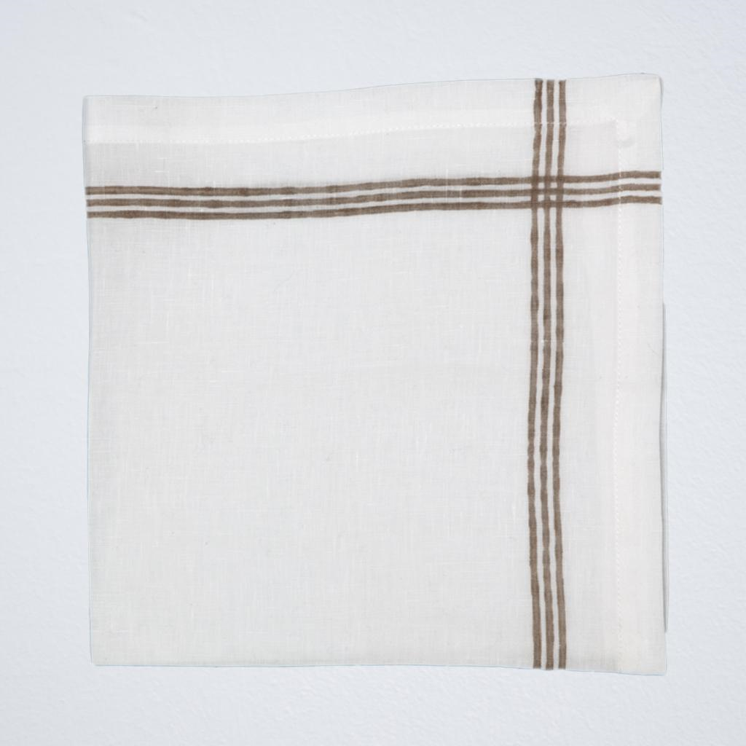

Slide 13
Une serviette de table

Slide 14
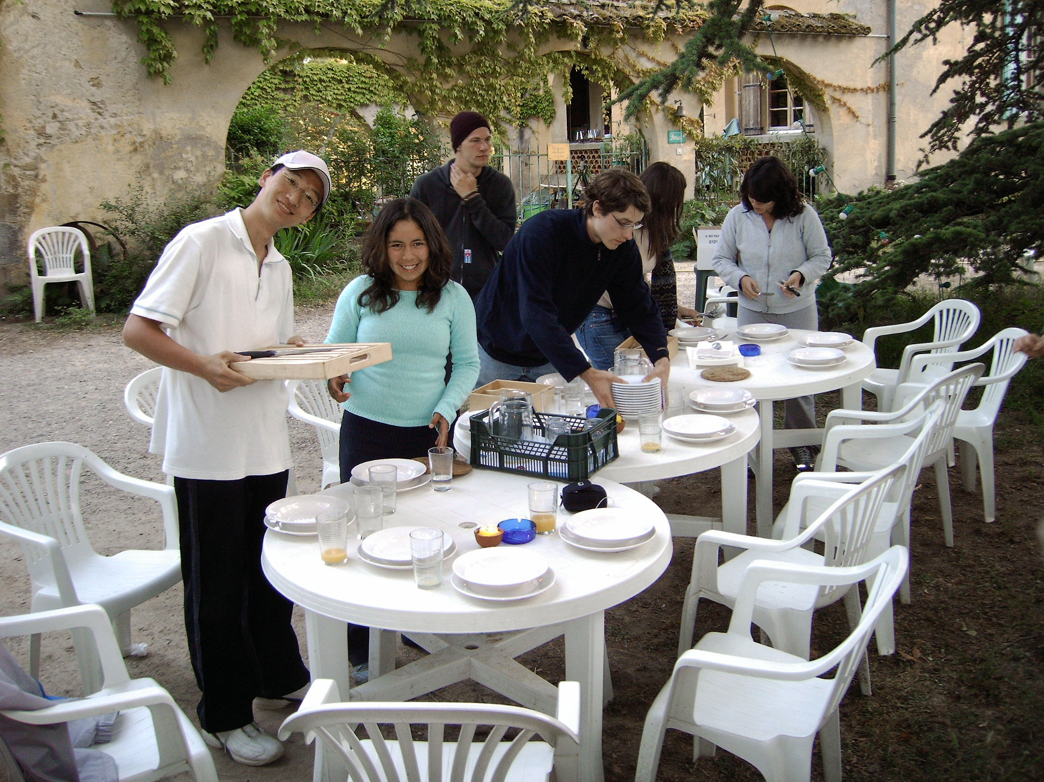
Que font-ils ?

Slide 15
Ils mettent la table !

